Slide 1
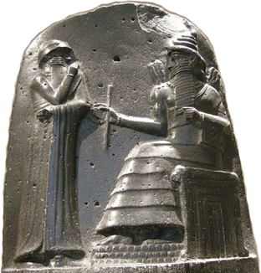
ЗАКОНЫ ВАВИЛОНСКОГО ЦАРСТВА
Notes:
Адрес рисунка: http://www.hist.msu.ru/ER/Etext/hammurap.jpg

Slide 2

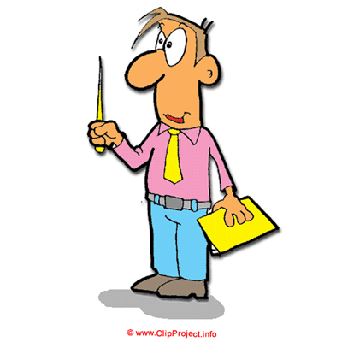
ОПРЕДЕЛЯЕМ ПРОБЛЕМУ
ПРЕДМЕТ | МЕЖДУРЕЧЬЕ | ЕГИПЕТ
Колесо | IV тыс. до н.э. | III тыс. до н.э.
Гончарный круг | Ок. 3500 г. до н.э. | Ок. 3000 г. до н.э.
Бронза | III тыс. до н.э. | II тыс. до н.э.
Колесница | Ок. 2000 г. до н.э. | Ок. 1700 г. до н.э.
Внимательно рассмотри таблицу. Какие выводы можно сделать?
Какой возникает вопрос? Сравни его с авторским.

Slide 3

ВСПОМИНАЕМ ТО, ЧТО ЗНАЕМ
Объясни значения слов: цивилизация (два значения), государство, народ, закон, соседская община, граждане. (Словарь)
Назови достижения жителей Древнего Междуречья. (§ 12)

Slide 4
ВСПОМИНАЕМ ТО, ЧТО ЗНАЕМ
Возникновение городов | Особенности ведения хозяйства | Разделение людей на общественные слои
Общие представления о добре и зле | Государства | Несколько народов и государств
Особые правила отношения между людьми и управлением государства
Необходимый уровень. С помощью цвета распредели перечисленные признаки по соответствующим группам.
Повышенный уровень. Впиши по одному недостающему признаку для данных понятий.
Цивилизация
(как ступень развития)
Цивилизация
(как общность людей)
Notes:
Анимация поставлена на щелчок. Происходит выцветание задания и появление таблицы (рабочая тетрадь стр. 67). Формулировка задания изменена по сравнению с рабочей тетрадью
Выполнение задания в режиме просмотра осуществляется при помощи встроенных средств Microsoft PPT

Slide 5
ОТКРЫВАЕМ НОВЫЕ ЗНАНИЯ
1. ПЕРЕКРЁСТОК ЗАПАДНОЙ АЗИИ
2. ЗАКОНЫ «СИЯЮЩЕЙ СПРАВЕДЛИВОСТИ»

Slide 6
ПЕРЕКРЁСТОК ЗАПАДНОЙ АЗИИ
Чем можно объяснить быстрое развитие Междуречья и всей Западной Азии?

Slide 7
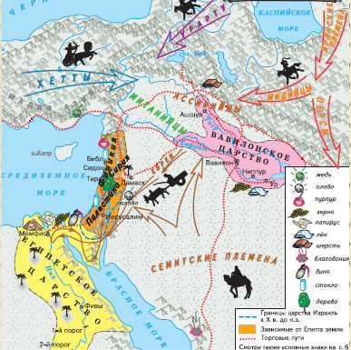
ПЕРЕКРЁСТОК ЗАПАДНОЙ АЗИИ
Необходимый уровень. С помощью карты на с. 79 ответь на вопросы:
1. Что жители Междуречья должны были покупать у соседей по Западной Азии?
2. Что жители Междуречья могли продавать соседям по Западной Азии?
Notes:
Анимация поставлена на щелчок. Происходит выцветание вопроса и возникновение карты
Кнопка «вперед» дает возможность перейти на слайд 10 минуя программный уровень

Slide 8
ПЕРЕКРЁСТОК ЗАПАДНОЙ АЗИИ
Повышенный уровень. С помощью карты на с. 79 ответь на вопросы:
Где находились центры расселения семитских племён, индоевропейских племён?
Какие типы хозяйственной деятельности были освоены семитскими и индоевропейскими племенами?
Notes:
Анимация поставлена на щелчок. Происходит выцветание вопроса и возникновение карты
Слайды 10-11 являются скрытыми и посвящены Финикии

Slide 9
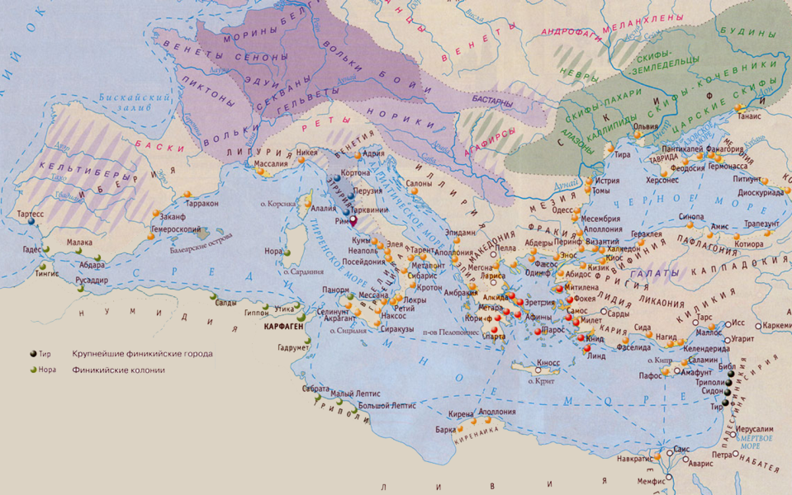
ОСОБЫЙ ПУТЬ ФИНИКИЙЦЕВ
Notes:
Адрес карты http://savepic.net/1689941.jpg

Slide 10
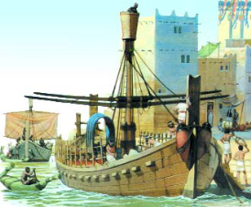

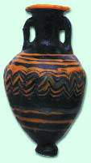
ОСОБЫЙ ПУТЬ ФИНИКИЙЦЕВ
Исходя из названия, сформулируй главный вопрос к материалу.
Найди отличия финикийцев от других жителей Западной Азии.
Финикийские корабли в Египте. Соврем. рисунок
Стеклянные сосуды
финикийцев
Notes:
Переход на слайд 13 происходит по кнопке

Slide 11
ЗАКОНЫ «СИЯЮЩЕЙ СПРАВЕДЛИВОСТИ»
Необходимый уровень. Отметь соответствующими цифрами на ленте времени следующие даты:
1 – 745–727 гг. до н.э.
2 – 3000 гг. до н.э.
3 – 1792–1750 гг. до н.э.
Обведи ту из них, которой соответствует правление и создание законов вавилонского царя Хаммурапи.
5 тыс. до н.э. | 4 тыс. до н.э. | 3 тыс. до н.э. | 2 тыс. до н.э.
1 тысячелетие до н.э. |  |  |  |  |  |  |  |  |  | Наша эра
X | IX | VIII | VII | VI | V | IV | III | II | I | 1 тыс. | 2 тыс.
Notes:
Для выполнения задания необходимо воспользоваться встроенными средствами Microsoft PPT в режиме просмотра (инструмент «ПЕРО»)

Slide 12
ЗАКОНЫ «СИЯЮЩЕЙ СПРАВЕДЛИВОСТИ»
Повышенный уровень. Подсчитай, сколько тысячелетий назад правил вавилонский царь Хаммурапи.
Максимальный уровень. Отметь цифрой 4 на ленте времени ещё какое-нибудь известное тебе событие из истории Вавилонского царства, не изученное на уроках.
5 тыс. до н.э. | 4 тыс. до н.э. | 3 тыс. до н.э. | 2 тыс. до н.э.
1 тысячелетие до н.э. |  |  |  |  |  |  |  |  |  | Наша эра
X | IX | VIII | VII | VI | V | IV | III | II | I | 1 тыс. | 2 тыс.
Notes:
Для выполнения задания необходимо воспользоваться встроенными средствами Microsoft PPT в режиме просмотра (инструмент «ПЕРО»)
Кнопка «i» позволяет перейти на скрытые слайды 12-13, содержащие информацию о финикийцах

Slide 13

ЗАКОНЫ «СИЯЮЩЕЙ СПРАВЕДЛИВОСТИ»
В чём ваши представления (людей XXI века) о справедливости и равенстве людей совпадают с представлениями вавилонского царя Хаммурапи, а в чём – нет? Сделайте вывод по проблеме
урока.

Slide 14
ЗАКОНЫ «СИЯЮЩЕЙ СПРАВЕДЛИВОСТИ»
Повышенный уровень. Прочитай статьи законов Хаммурапи, запиши своё мнение: в чём твои представления (человека XXI века) о справедливости и равенстве людей совпадают с представлениями вавилонского царя, а в чём — нет?
Позиция (мнение) | Я считаю, что__ ______________ _____________, | Но, с другой стороны,______ _____________,
Аргумент(ы) | потому что ____ ______________ ______________ | потому что ____ ______________ ______________

Slide 15
ЗАКОНЫ «СИЯЮЩЕЙ СПРАВЕДЛИВОСТИ»
Повышенный уровень. Оцени справедливость этих законов с точки зрения свободных вавилонян — современников Хаммурапи.
Позиция | Я считаю, что _____________________ ________________________________,
Аргумент(ы) | потому что________________________ _________________________________ _________________________________ _________________________________

Slide 16
ОТКРЫВАЕМ НОВЫЕ ЗНАНИЯ
ПРИ ЦАРЕ ХАММУРАПИ ВАВИЛОНСКОЕ ЦАРСТВО СТАЛО САМОЙ СИЛЬНОЙ И РАЗВИТОЙ ДЕРЖАВОЙ ЗАПАДНОЙ АЗИИ.

Slide 17
ПРИМЕНЯЕМ НОВЫЕ ЗНАНИЯ
Необходимый уровень. По каким торговым путям в Междуречье поступали медь, олово, строительный лес, драгоценные металлы, благовония, пурпурная краска, стеклянные сосуды, вино?
Notes:
Адрес карты http://savepic.net/1689941.jpg
Выполнение задания в режиме просмотра возможно при использовании встроенных средств Microsoft PPT (инструмент «ПЕРО»)

Slide 18
ПРИМЕНЯЕМ НОВЫЕ ЗНАНИЯ
Необходимый уровень. Что могли перевозить финикийцы по важнейшим морским торговым путям?
Notes:
Адрес карты http://savepic.net/1689941.jpg
Выполнение задания в режиме просмотра возможно при использовании встроенных средств Microsoft PPT (инструмент «ПЕРО»)

Slide 19
ПРИМЕНЯЕМ НОВЫЕ ЗНАНИЯ
Повышенный уровень. Какой путь нужно было проделать финикийским кораблям от города Тир до оловянных рудников?
Notes:
Адрес карты http://savepic.net/1689941.jpg
Необходимо подсказать ученикам воспользоваться картой на стр. 86, указать что оловянные рудники расположены на Британских островах.
Выполнение задания в режиме просмотра возможно при использовании встроенных средств Microsoft PPT (инструмент «ПЕРО»)

